Slide 1
نحوه انتخاب تاسیسات سرمایش و گرمایش:
قبل از انتخاب سیستم های گرمایشی و سرمایشی ابتدا در خصوص پکیج , اسپیلیت یونیتو چیلر توضیحاتی لازم هست بدانید.
پکیج گرمایشی (پکیج سرمایشی نیز در مقیاس بزرگ وجود دارد) که توانایی تولید همزمان آبگرم مصرفی و آب گرم مورد نیاز سیستم گرمایش را دارد در اصل ترکیبی از یک آبگرمکن لحظه ای و یک موتورخانه شوفاژ جمع و جور می باشد.با استفاده از یک پکیج گرمایشی تنها امکان تامین آبگرم مصرفی و تامین گرمایش وجود دارد و امکان ایجاد برودت با پکیج گرمایشی وجود ندارد لذا جهت سرمایش باید از تجهیزات دیگری مانند اسپیلت یونیت ،کولر آبی و یا چیلر استفاده نمود .
اسپیلت یونیت یا کولر گازی دستگاهی می باشد که می تواند با استفاده از سیکل تبرید و به صورت یک پمپ حرارتی به عنوان تامین کننده سرمایش آپارتمان و همچنین به عنوان تامین کننده گرمایش آپارتمان مورد استفاده قرار گیرد.در اسپیلت این گاز مبرد است که به کمک سیکل تبرید و با کارکرد کمپرسور در یونیت داخلی ایجاد برودت می نماید و می تواند با دمیدن هوای اتاق ار روی کویل های اواپراتور ایجاد برودت نماید .
چیلر دستگاهی می باشد که با خنک کردن آب ،آب سرد مورد نیاز جهت خنک کردن اتاق ها را فراهم می کند که معولا در اتاق ها فن کویل نصب می گردد و این آب سرد در فن کویل وارد شده و با دمیدن هوای اتاق از روی کویل موجود در داخل فن کویل هوای اتاق سرد می شود. بنابراین چیلر فقط توانایی تامین آبسرد را دارد و بنابراین جزء سیستم سرمایش می باشد . معمولا وقتی از چیلر و فن کویل استفاده می شود جهت گرمایش نیز از همین سیستم لوله کشی استفاده می گردد فقط در زمستان به جای آبسرد چیلر از دیگ جهت تامین آبگرم استفاده می گردد و مشابه سیستم شوفاژ و رادیاتور آبگرم داخل فن کویل ها چرخیده و با دمش باد گرم اتاق گرم می شود.در این سیستم چون موتورخانه وجود دارد آبگرم مصرفی نیز توسط یک منبع دوجداره یا منبع کویل دار گرم شده و جهت مصرف بهداشتی مانند استحمام و روشویی به داخل واحدها لوله کشی می گردد .

Slide 3
بزرگترین حسن چنین سیستمی این است که از فضای داخل اتاق و آپارتمان اکسیژنی جهت احتراق مصرف نمی شود و تاثیری بر کیفیت هوای داخل آپارتمان ندارد . بزرگترین عیب این سیستم سرمایش و گرمایش مرکزی عدم استقلال واحدها می باشد . اما پس از معرفی سیستم های سرمایش و گرمایش موقع تصمیم گیری در خصوص انتخاب سیستم سرمایش و گرمایش می باشد .جهت تصمیم گیری باید چند پارامتر زیر را وزن دهی نمایید و سپس آنرا در امتیاز معرفی شده در جدول زیر ضرب نمایید وزن هر پارامتر بستگی به درجه اهمیت ان پارامتر برای کارفرما دارد مثلا شاید هزینه اولیه نزد یک کارفرما بسیار مهم باشد و نزد کارفرمای دیگر از اهمیت کمتری برخوردار باشد . پارامتر اول : سطح آسایش مورد نظر پارامتر دوم : سهولت نصب پارامتر سوم : هزینه اولیه خرید تجهیزات پارامتر چهارم : هزینه نگهداری و تعمیرات پارامتر پنجم: سهولت نگهداری و تعمیرات پارامتر ششم : استقلال واحدها و امکانات کنترل منطقه ای پارامتر هفتم : طول عمر پارامتر هشتم: ایمنی و آلودگی پارامتر نهم: محدودیت اقلیمی

Slide 4
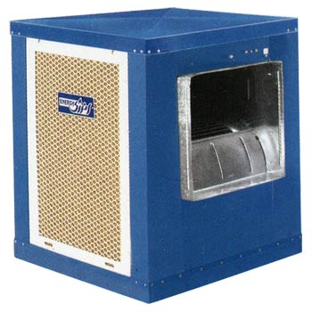
کولر آبی کولر آبی با کولر تبخیری وسیله ای است که بیشتر برای خنک کردن منازل و اماکن تجاری مورد استفاده قرار می گیرد که درشکل زیر ساختمان و اجزای تشکیل دهنده آن دیده میشود. ظرفیت کولر آبی
کولرهای آبی را در اندازه های مختلف تا ظرفیت 1300 می سازند و آنها را بر اساس ظرفیت می شناسند عبارت کولر 4500 به معنی این است که ظرفیت هوادهی کولر 4500 فوت مکعب در دقیقه است .

Slide 5
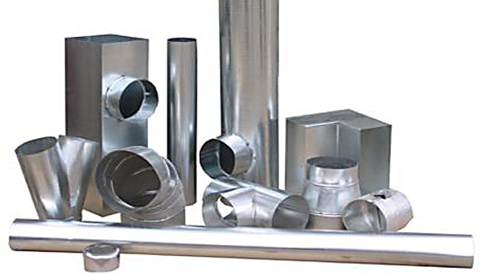
کانال در اکثر سیستم های تهویه مطبوع اتقال سرما و گرما توسط هوا و کانال انجام می گیرد.بدین ترتیب که هوا پس از تغییراتی که برروی آن در دستگاه از نظر دما و رطوبت صورت می گیرد ابتدا از کانال رفت خارج شده و وارد محیط می شود و سپس از طریق کانال برگشت وارد دستگاه شده تا تغییرات دوباره بر روی آن اعمال گردد. وظیفه چرخش هوا در این سیکل برعهده فن موجود در دستگاه می باشد. انواع کانال کانال هایی که برای انتقال وتقسیم هوا بکار می روند ممکن است بصورت سطح مقطع دایره ای شکل و یا مستطیلی طراحی شوند.کانال ها معمولا از ورق گالوانیزه و گاهی آلومینیوم ساخته می شوند.هوای مطبوع که درکانال ها جریان دارد از طریق دریچه ورودی وارد فضای اتاق می شود و بعد از تبادل سرما یا گرما از دریچه خروجی به کانال برگشت وارد می شود. دریچه ها جهت توزیع بهتر هوا در اتاق از دریچه ها استفاده میشود که انواع آن عبارتند از: دریچه های دیواری که در سه نوع تیغه ثابت تیغه متحرک و ایجکتور ساخته می شوند. دریچه های سقفی که در دو نوع بشقابی و دیفیوزری ساخته می شوند.

Slide 6
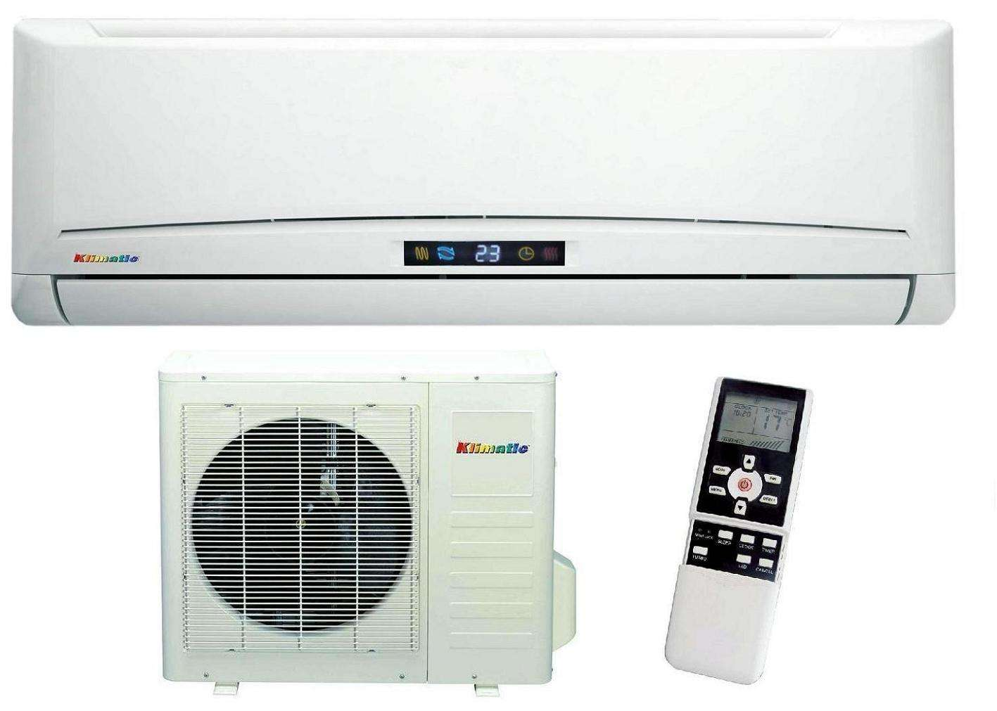
کولر گازی
کولر گازی یا (( واحد تهویه اطاقی )) دستگاهی است که در میان دیوار، یا در پنجره نصب می شود. برای سرد کردن هوای اطاق به کار می رود. هوای سرد را به طور مستقیم یا از طریق کانال کوتاهی حدود 2/1 متر به اطاق می رساند. وسیله تولید سرما در این دستگاه بر اساس سیکل تبرید تراکمی کار می کند .
ظرفیت کولر گازی
کولرهای گازی متداول دارای ظرفیت 1 تا 2 تن ..سرمایی است که هر تن سرمایی معادل 12000 یا 353 وات است.
در طبقات وسط ساختمان ودر طبقاتی که بلای آنها پشت بام است به ازای هر متر مربع 600 تا 800 btu در نظر گرفته میشود مثلا برای یک تاق 12 متری اسپیلیت 9000 و برای یک سالن 40 متری اسپیلیت 24000 میتواند مناسب باشد.
Btuمخفف british thermal units که واحد حرارتی بریتانیا است
یک btu می تواند دمای یک پوند آب را یک درجه فارنهایت افزایش یا کاهش دهد

Slide 7
چیلر
چیلر دستگاهی است که آب مورد نیاز هواساز و یا فن کویلها را تامین می کند. در هواساز قسمت سرد کننده عبارتست از کویلی که معمولا آب سرد در آن جریان دارد. هوا توسط فن ( بادزن ) از روی کویل سرمایی عبور داده می شود و پس از سرد شدن توسط کانال کشی به اطاقها و قسمتهای مورد نیاز فرستاده شود. در مورد فن کویل هوای اطاق توسط فن از روی کویل سرمایی عبور کرده و خنک می شود.
- دستگاه سرد کننده چیلر بر اساس سیکل تبریدی عمل می کند که در گولر گازی توضیح داده شد. با این تفاوت که اوپراتور کولر گازی هوا را خنک می کند ولی اوپراتور چیلر آب را سرد می کند.

Slide 8
کوره هوای گرم
کوره هوای گرم دارای مشعل گازی و گازوئیلی ، برای تولید حرارت می باشد. حرارت تولید شده در اتاقک احتراق ، پس از عبور از جداره آن به هوایی که در بیرون اتاقک احتراق را احاطه کرده است منتقل می شود وآنرا به دمایی مثلا60 درجه می رساند . این هوا توسط کانال به اتاق ها می رود تا پس از تبادل حرارت با دمایی پایین تر مثلا 18 درجه برای کسب حرارت مجدد به دستگاه برمی گردد . عامل حرکت هوا یک بادبزن یا ونتیلاتور می باشد. شکل ساده یک کوره هوای گرم را در شکل 35-5 مکرر ملاحضه می نمایید.
در نظر گرفتن محلی برای تخلیه قطرات آب خروجی از اسپلیت ها ضروری است.
دراسپلیت هایی كه نصب آنها رایگان است هزینه های حمل، پایه وجوشكاری بعهده خریدار است.

Slide 9
پكیج دیواری دستگاهی است كه جایگزین موتورخانه مركزی شوفاژ گردیده و آب گرم مورد نیاز جهت تامین گرمایش محیط، به وسیله رادیاتورها و آب گرم بهداشتی جهت مصارف روزمره از قبیل شستشو، استحمام و غیره را فراهم می نماید.
در حال حاضر، پکیج دیواری متداول ترین وسیله ایجاد گرمایش شوفاژ در سراسر دنیا است.
پکيج ديواري، که فقط نوع فن دار آن از نظر استانداردهاي معتبر دنيا تاييد مي گردد، علاوه بر تامين گرمايش داخل خانه يا محل تجاري، از طريق رادياتور يا فن کوئل يا گرمايش از کف، آب گرم بهداشتي را نيز بصورت فوري در اختيار مصرف کننده قرار مي دهد.
رادياتور
رادياتور وسيله گرمايشي است كه حرارت را به دو طريق جابجايي و تابشي از خود بيرون مي‌دهد. رادياتورها را مي‌توان از مواد مختلف نظير آلومينيوم، فولاد و يا چدن و با طراحيهاي متفاوت (پره‌اي، تخت و لوله‌اي) ساخت.
پكيج چيست؟

Slide 10
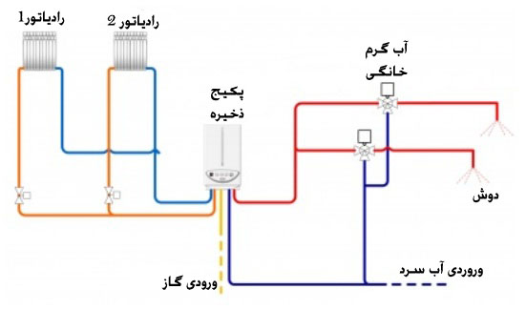

Slide 11
مزایای پکیج شوفاژدیواری نسبت به موتورخانه چیست؟ استقلال مصرف‌کننده - معافیت مصرف‌کننده از هزینه شارژ و نگهداری سیستم‌های مشترک - - در دسترس بودن پکیج شوفاژدیواری: به دلیل نصب در آشپزخانه و دسترسی آسان به آن، امکان تنظیم دستگاه مطابق با سلیقه و نیاز مشتری و سهولت استفاده (بدون نیاز به رفت و آمد به خارج از واحد) همراه با افزایش رفاه مشتری وجود دارد. - ساختمان و یا در هنگام سفر، اجباری برای پرداخت هزینه اضافی وجود ندارد مدیریت واحد دستگاه:‌ - هر زمان از سال امکان روشن یا خاموش دستگاه و کم یا زیاد کردن درجه آن وجود دارد کاهش هزینه گاز مصرفی: - با توجه به راندمان بالا و مصرف کمتر گاز، از افزایش تصاعدی هزینه گاز ساختمان جلوگیری می‌شود کاهش هزینه تعمیرات: هزینه نگهداری لوله‌ها، اتصالات و همچنین هزینه عایق کاری به علت کوتاه تر بودن مسیر لوله‌کشی کاهش می‌یابد

Slide 12
بخاری گازی
بخاری گازی وسیله‌ای برای گرم کردن داخل ساختمان یا بیرون از آن می‌باشد که با گاز طبیعی یا گاز مایع کار می‌کند. اولین بخاری گازی بر طبق اصول کلی ساخت چراغ بونزن که در یک سال قبل از اختراع بخاری گازی بوجود آمده بود ساخته شد. بخاری گازی اولین بار توسط یک شرکت انگلیسی به نام «پیتیت و اسمیت» در سال ۱۸۵۶ ساخته شد. شعله بخاری هوا را به طور موضعی گرم می‌کند و سپس به وسیله قانون انتقال گرما در هوا، کل هوای اتاق گرم می‌شود. هم اکنون از بخاری گازی در کشورهای غربی برای گرم کردن محیطهای خارج از ساختمان همچون گلخانه و پاسیو استفاده می‌شود.
در آغاز سال ۱۸۸۱ میلادی در ساختمان مشعل شعله بخاری از پنبه نسوز استفاده می‌گردید که این طرح یک مهندس انگلیسی به نام «سیگسموند لیونی» بود. اما بعدها خاک نسوز جای پنبه نسوز را گرفت٬زیرا استفاده از آن در قالب ریزی راحت تر بود. در بخاری‌های گازسوز امروزی نیز هنوز از همین شیوه استفاده می‌گردد اگرچه از مواد نسوز دیگری نیز استفاده می‌شود.

Slide 13
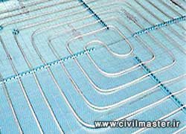
سیستم گرمایش از كف سیستم حرارتی گرمایش از كف كه انتقال حرارت به صورت تشعشعی سهم زیادی در فرآیند گرمایشی دارد‏‏‎ میباشد، در مقایسه با سایر سیستمها نه تنها در صرفه جویی و بهینه سازی مصرف انرژی بلكه در مقوله رفاه و آسایش ساكنان ساختمان ها دارای نقاط قوت بسیاری می باشد. در سالهای اخیر ، سیستم گرمایشی از كف در كشورهای اروپائی و آمریكا بسیار متداول شده است

Slide 14
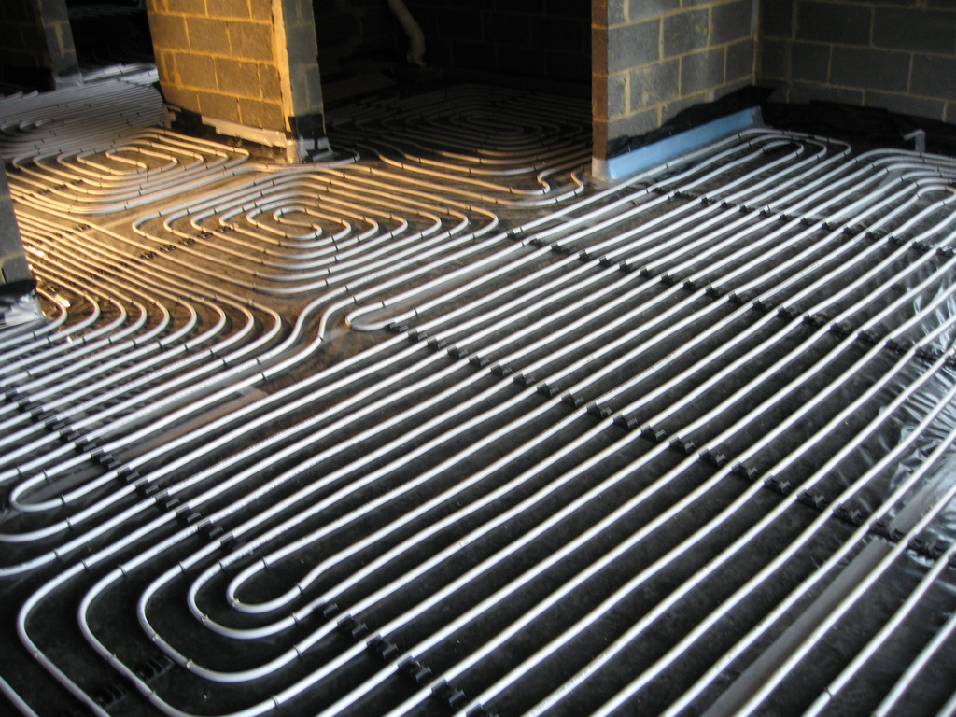
به طور كلی سه نوع روش گرمایش از كف موجود است:
1-گرمایش با هوای گرم 2-گرمایش با جریان الكتریسیته 3-گرمایش با آب گرم

Slide 15
فواید استفاده از سیستم گرمایش كفی
1- اسایش و آرامش در بالاترین حد ممكن : درجه حرارت ثابت و دائمی دركلیه طول زمستان در نزدیكی كف ساختمان و در محلی كه شما قرار دارید وجود خواهد داشت . این حالت بسیار دلپذیری است كه محیط اطراف پا گرم بوده و هوای مورد تنفس گرمای زیادی نداشته باشد. پروفیل دمایی سیستم گرمایش کفی به پروفیل ایده آل بسیار نزدیک است، گرما به آرامی از کف به سمت سقف منتشر می شود، پای گرم و سر خنک، به سلامت کمک می کند. 2- ثابت بودن حرارت : بعلت جرم بسیار پوشش كف ساختمان در صورت هر گونه قطع برق و یا عوامل دیگر كه باعث توقف حرارت دهی مركزی باشد ، مدت زمان سرد شدن آپارتمان بسیار طولانی تر از سایر روشها می باشد . در این سیستم ابتدا مدت زمانی طول می كشد تا كف زمین به درجه حرارت مطلوب برسد ، ولی پس از گرم شدن این حرارت به صورت باثبات تری در طول مدت زمستان مورد استفاده قرار خواهد گرفت .
3- سبكی وزن ساختمان ، افزایش ارتفاع اتاقها : بعلت استفاده از یكنوع لوله با سایز پائین و همچنین حذف عبور لوله های تاسیساتی از روی یكدیگر ( كه عموما باعث بالا آمدن كف واحدها و پر كردن كف در زمان ساخت می شود ) ضخامت پوشش به مقدار زیادی كاهش می یابد. این امر ضمن كم كردن وزن ساختمان ( و در نتیجه استقامت بیشتر آن ) موجب افزایش ارتفاع سقف واحدها نیز می گردد.

Slide 16
4- صرفه جویی در مصرف سوخت : بعلت تماس مستقیم افراد با منبع گرمایش درجه حرارت اتاق در درجات پائین تری تنظیم می گردد. این امر موجب صرفه جویی 25 الی 40 درصد در مصرف سوخت خواهد شد . 5- آزادی عمل در دكوراسیون داخل منزل : بعلت قرار گرفتن این سیستم در داخل كف زمین اثاثیه را میتوان در هر گوشه از ساختمان قرار داد . این امر بخصوص در واحدهای كوچكتر و اتاق خوابهای بافضای محدود ، ملموس تر خواهد بود . 6- هوای پاكیزه تر و خشك نشدن هوا : در سیستم رادیاتوری ، عموما هوای اتاق خشك می شود . در بسیاری از موارد با قرار دادن كتری آب به روی رادیاتور سعی در افزایش رطوبت اتاق می شود . این مشكل در سیستم گرمایش كفی نمودی نخواهد داشت . 7- تمیزی دیوارها و اثاثیه منزل : بعلت سیكل گردش هوای داغ در زمان استفاده از رادیاتور عموما دیوارهای بالای رادیاتور بمرور زمان سیاه شده و دوده را بخود جذب می نماید . در سیستم گرمایش كفی این مشكل برطرف شده و دیوارها وسایر لوازم در طول زمان سیاه نخواهد شد . 8- افزایش ارزش منزل : استفاده از سیستم گرمایش كفی موجب افزایش ارزش منازل می شود اگر چه نصب این سیستم از لحاظ هزینه تفاوت چندانی باسیستم حرارت بتوسط رادیاتورهای مرغوب ندارد ، ارزش افزوده آن برای ساختمان بسیار بیشتر خواهد بود . 9- استفاده از منابع حرارتی مختلف : سیستم گرمایش كفی می تواند از منابع مختلفی برای تامین گرمایش استفاده كند . موتور خانه ، پكیچ و حتی حرارت خورشیدی می توانند در این سیستم مورد استفاده قرار گیرند . 10- خشك تر باقی ماندن زمینهای مرطوب و یا خیس : در صورت نصب سیستم گرمایش كفی در محلهای مانند آشپزخانه ، سرویسهای بهداشتی و زیر زمین ، در صورت خیس شدن كف این محلها بعلت شستشو بسرعت خشك خواهد شد .

Slide 17
سیستم های توزیع سرمایشی و گرمایشی
یکبار که هوا در منبع سرما یا گرما سرد یا گرم شد باید به اتاق های مختلف در خانه شما منتقل شوند. این می تواند با ثقلی یا سیستم های رادیانت , نفوذ هوا انجام شود که در زیر توضیح داده شده است.
.
سیستم های ثقلی
سیستم های ثقلی مبتنی بر این اصل هستند که هوای داغ بالا می رود و هوای سرد پایین می آید. بنابراین از سیستم های ثقلی نمی شود برای توزیع هوای سرد از تهویه هوا استفاده کرد. در سیستم ثقلی، کوره نزدیک یا در زیر کف قرار گرفته است. هوای گرم شده از طریق مجاری به سمت بالا جریان می یابد. اگر کوره در کف اخانه قرار گرفته است دستگاه تعدیل گرما معمولا در قسمت بالای دیوارها قرار گرفته اند چون دستگاه تعدیل گرما یاید همیشه بالاتر از کوره باشد. هوای گرم شده به طرف سقف بالا حرکت می کند. همانطور که هوا سرد می شود نزول پیدا کرده و وارد مجاری بازگشت هوا می شود و به عقب جریان می یابد تا در کوره دوباره گرم شود

Slide 18
سیستم های رادیانت
سیستم توزیع گرمایشی بنیادی دیگر، سیستم رادیانت است. منبع گرما معمولا آب داغ است که توسط کوره گرم می شود و از طریق لوله های جاسازی شده در دیوار، کف یا سقف گردش می کند.
کار سیستم های رادیانت با گرم کردن دیوار، کف یا سقف اتاق ها انجام می شود با به طور متداول تر با رادیاتورهای گرمایشی که در اتاق هاست و این اشیا سپس هوا را در اتاق گرم می کنند. بعضی از سیستم ها از پنل های گرمایشی برقی بهره می برند تا گرما تولید کنند تا در اتاق ها انعکاس یابند. مانند بخاری های دیوار ثقلی، این پنل ها معمولا در اقلیم های گرم نصب می شوند یا جایی که برق نسبتا ارزان هستند. سیستم های رادیانت نمی توانند برای توزیع هوای سرد از تهویه مطبوع به کار روند.

Slide 19
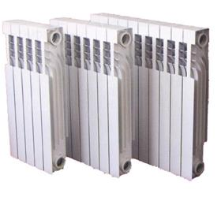
رادیاتور ها و کانوکتورها (جسم انتقال دهنده گرما) متداول ترین ابزار توزیع گرمای رادیانت در خانه های قدیمی تر هستند که از سیستم های گرمایشی آب داغ بهره می برند. این سیستم ها ممکن است وابسته به ثقل یا پمپ گردش باشند تا آب گرم شده از بویلر را به سمت رادیاتورها و کانوکتورها گردش دهند. سیستمی که از پمپ، یا گردش دهنده استفاده می کند به نام سیستم هیدرونیک شناخته شده است.
سیستم های رادیانت به ویژه هنگامی که آنها وابسته به ثقل هستند ممکن است دچار چنیدن مشکل شوند. لوله ها برای توزیع آب گرمایشی هستند می توانند با مواد ته نشین معدنی بسته شوند یا در زاویه اشتباه کج می شود. بویلر که آب در منبع گرما را گرم کند ممکن است همچنین باعث بدکار کردن شود. سیستم های آب داغ به ندرت در خانه های جدید نصب می شوند.
سیستم های گرمایشی رادیانت مدرن اغلب در خانه های ساخته شده از فوندانسیون بتنی است.شبکه ای از لوله های آب داغ در زیر سطح بتن قرار گرفته است. هنگامی که بتن با لوله ها گرم می شود و هوایی که در تماس با سطح کف است را گرم می کند. این قطعه بتنی نیاز نیست که خیلی داغ شود. سرانجام در تماس قرار خواهد گرفت و هوا را در سرتاسر خانه گرم می کند.

Slide 20
سیستم های نفوذ هوا
سیستم توزیع هوا، گرمای تولید شده توسط کوره یا منبع خنک کننده تولید شده توسط تهویه مطبوع مرکزی را با فنی کار می کند که به آن بلوئر یا دمنده هم می گویند تا هوا را از طریق سیستم مجاری فلزی به اتاق های موجود در خانه شما نفوذ دهند. چون هوای گرم از کوره به اتاق جریان می یابد هوای سردتر در اتاق ها به طرف پایین از طریق مجموعه دیگری از مجاری به نام سیستم برگشت هوای سرد جریان می یابند تا کوره آن را مجدد گرم کند. این سیستم قابل تنظیم است و می تواند میزان جریان هوا را در خانه شما افزایش یا کاهش دهد. سیستم های تهویه مطبوع مرکزی از سیستم نفوذ هوای مشابهی استفاده می کنند که شامل بلوئری (دمنده) است تا برای توزیع هوا بین اتاق ها و جمع آوری هوای گرمتر و برگرداندن آن برای خنک سازی استفاده می شود.
مشکلات سیستم های نفوذ هوا معمولا شامل بدکار کردن بلوئر می باشد. بلوئر ممکن است صدا داشته باشد و یا باعث افزایش هزینه انرژی برق نسبت به هزینه سوخت کوره شود. اما چون از بلوئری استفاده می شود این سیستم هوای نفوذ، روشی موثر برای توزیع هوای گرم یا خنک در سرتاسر خانه است.

Slide 21
راهکارهای صرفه جویی انرژی در ساختمان به منظور صرفه جویی در مصرف انرژی سیستم های گرمایشی و سرمایشی و تهویه مطبوع لازم است که مراحل و قدم های زیر در جهت کاهش مصرف انرژی برداشته شود.
استفاده از سیستم های نوین گرمایشی و سرمایشی استفاده از سیستم های نوینی که مصرف انرژی پایینی داشته و عمدتاً بر مبنای گرمایش و سرمایش تشعشعی و خورشیدی تعریف می شوند،می تواند کمک شایانی در جهت کاهش مصرف انرژی بکند. نکته مهم در این گونه سیستم ها، آن است که هزینه اولیه این سیستم ها ممکن است نسبت به سیستم های متداول بالا باشد، لکن میزان کاهشی که در مصرف انرژی موجب می شود به گونه ای است که استفاده از آنها را توجیه پذیر می کند به عنوان مثال سیستم های گرمایش کفی و سیستم های گرمایشی تشعشعی از جمله این گونه سیستم ها هستند که بین ۲۰ تا ۵۰ درصد در مصرف سوخت صرفه جویی به دنبال خواهد داشت.
شرایط مربوط به معماری و فیزیک و مصالح ساختمان نوع جهت گیری جغرافیایی ساختمان، قابلیت ساختمان به منظور بهره گیری از انرژی خورشید، طراحی ساختمان با کمترین سطح خارجی، استفاده از عایق ها در دیوارها، کف و سقف، به کارگیری انواع شیشه های دو یا چند جداره، درز بند کردن انواع بازشوها و کل ساختمان و پایین آوردن میزان نفوذ هوا، درزبندی کانال های هوایی و ... از جمله مواردی هستند که به کاهش بارهای سرمایشی و گرمایشی ساختمان کمک شایانی می کنند. هر چه راندمان ساختمان در این مورد بیشتر باشد، سیستم های تأسیساتی کوچک تر و بالطبع هزینه های انرژی مصرفی نیز کاهش می یابد.

Slide 22
تخمین صحیح تجهیزات گرمایشی و سرمایشی تعیین سایز صحیح تجهیزات سرمایشی و گرمایشی ساختمان های مسکونی، کلید مهمی برای رسیدن به شرایط مناسب آسایش داخل ساختمان و کاهش مصرف هزینه های اولیه و جاری این گونه سیستم هاست. هنگامی که میزان انرژی بالاتر از حد مورد نیاز تخمین زده می شود، میزان هزینه های اولیه افزایش یافته و به این طریق، راندمان کلی کاهش می یابد. لازم به ذکر است که این امر از طرف دیگر ، افزایش هزینه انرژی مصرفی را به دنبال خواهد داشت. در شرایط آب و هوایی مرطوب، تخمین دقیق دستگاه ها اهمیت بیشتری می یابد. چرا که انتخاب دستگاه های بزرگ باعث کوتاهی فاصله زمانی روشن و خاموش شدن دستگاه ها شده و این امر کنترل اندک رطوبت را در پی خواهد داشت. از طرف دیگر روشن و خاموش شدن مکرر و بسیار زیاد، باعث کاهش راندمان کل سیستم نظیر دستگاه های تهویه مطبوع، بویلر و پمپ و ... شده و خرابی این گونه دستگاه ها را موجب خواهد شد. در سیستم های هوایی استفاده از تجهیزات با ظرفیت های بالا موجب به کار گیری فن های بزرگتر و افزایش نشتی از کانال های هوا به واسطه افزایش فشار داخل کانال شده که این امر تأثیر بسزایی در افزایش مصرف انرژی و کاهش راندمان کلی دارد. همچنین انتخاب تجهیزات بزرگتر موجب افزایش مصرف انرژی در روزهای بسیار گرم تابستان و بسیار سرد زمستان می شود. که در این خصوص، آمارها نشان می دهد سیستم هایی ۵۰ درصد بزرگتر از حد مورد نیاز در حدود ۱۳ درصد مصرف انرژی بیشتری دارند.

Slide 23
دستورالعمل و ضوابط کلی تاسیسات عایق بندی ساختمان در ایران تلاش برای بهینه سازی و مصرف سوخت در ساختمانها از اهداف عمده بخش ساختمان و مسکن می‌باشد تمامی فعالیتهائیکه می توانند به نوعی در بهینه سازی مصرف سوخت موثر باشند از قبیل : عایقکاری حرارتی ساختمان ، عایقکاری تاسیسات مکانیکی، استفاده از تجهیزات با راندمان بالا، مصالح مرغوب (مانند پنجره‌های دوجداره) و طراحی مناسب در راستای جلوگیری از اتلاف انرژی‌ از اهم فعالیتهای مدیریت ساختمان می باشد .

Slide 24
ضوابط و دستورالعمل ها :
تعریف ـ به منظور عملکرد و بهره‌برداری مطلوب از یک ساختمان رعایت اصول و بکارگیری سیستم‌های موثر در یک ساختمان یکی از شاخص های اصلی محسوب می شود
در این رابطه کلیه دستور العمل های اجرائی و ضوابط و مقررات در صدور پروانه های ساختمانی با در نظر گرفتن موارد مشروحه ذیل به عنوان پیوست نیز بایستی مدنظر و رعایت قرار گیرند . ۱-۱- رعایت نماهای متناسب و همگون و هماهنگ با شرایط اقلیمی منطقه و زیباسازی هر محله در ناحیه شهری .
۱-۲- رعایت الگوهای معماری تعیین شده درخصوص سقفهای شیبدار در شهرکهای تعریف شده
۱-۳- پوشش مشبک (دیوار حائل و مقاوم) و زیبا در مقابل کولرهائی که در تراس نصب می شوند
۱-۴- پوشش اطراف کانالهای کولر در بام ساختمانها با عایق حرارتی و مصالح ساختمانی ضرورت دارد .
5-1-اجراء موتورخانه مرکزی جهت یک یا چند بلوک به منظور صرفه جوئی اقتصادی و فنی در مجموعه های ساختمانی از اهمیت ویژه ای برخوردار می باشد .

Slide 25
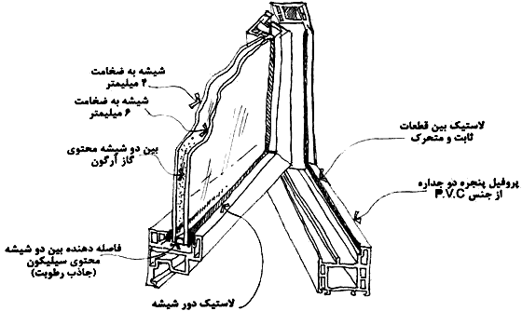
انواع عایق کاری ها درساختمان
جزئیات عایق کاری پنجره

Slide 26
جزئیات عایق کاری کفها

Slide 27
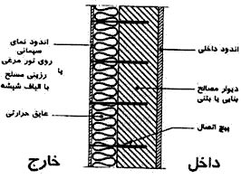
جزئیات عایق کاری دیوارها

Slide 28
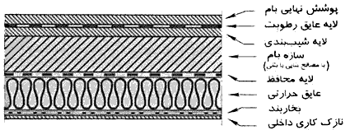
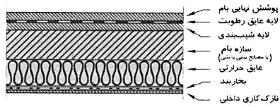
جزئیات عایق کاری سقفهای صاف

Slide 29
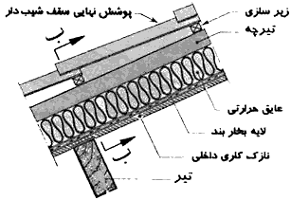
جزئیات عایق کاری سقفهای شیبدار

Slide 30
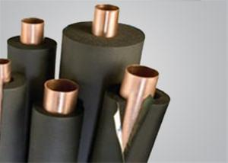
.
عایق کاری نقش بسیار مهمی در گرم نگه داشتن ساختمان در فصل زمستان و خنک نگه داشتن آن در فصل تابستان دارد . به کمک عایق کاری می توان یک خانه را در زمستان ۵ درجه گرمتر و در تابستان ۱۰ درجه خنک تر نگه داشت
چه جاهایی باید عایق کاری شوند؟
سقفها
با عایق کاری سقف مصرف انرژی برای گرمایش و سرمایش ساختمان ۳۵% تا ۴۵% کاهش می یابد.
دیوار های خارجی
مصرف انرژی برای گرمایش و سرمایش ساختمان را حدود ۱۵% کاهش می دهد.
کف
مصرف انرژی در زمستان را ۵% کاهش می دهد
.لوله های آبگرم
برای عایق کاری لوله های آبگرم می توان از عایق های پتویی یا عایقهایی که به طور ویژه برای لوله ها ساخته شده و به راحتی قابل نصب هستند استفاده کرد

Slide 31
عایق های رطوبتی
برای جلوگیری از نفوذ رطوبت در سطوح ساختمانی ( نظیر دیوار ، سقف ) و لوله های حامل سیال گرم یا سرد و همچنین برای جلوگیری از نفوذ رطوبت زمین به لوله های فلزی و زنگ زدگی آنها می بایستی از عایق های رطوبتی استفاده کرد. عایقهای رطوبتی عایق هائی هستند که در نفوذ رطوبت از یک طرف به طرف دیگر جلوگیری می نماید . تعدادی از این عایق ها که در تاسیسات به کار برده می شوند، عبارت اند از کلیه اجسامی که به قیر آغشته شده باشند، مانند گونی کاغذ یا پارچه غیر اندود و همچنین مواد لاستیکی و پلاستیکی و نظایر آنها استفاده می شود

Slide 32
